Slide 1
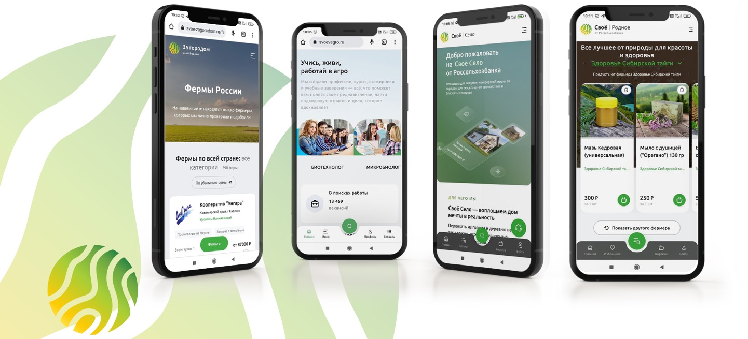

ЭКОСИСТЕМА СВОЁ ОТ РОССЕЛЬХОЗБАНКА

Slide 2






ЭКОСИСТЕМА СВОЁ ОТ РОССЕЛЬХОЗБАНКА
СВОЁ Я В АГРО
Сервисы в сфере образования, переквалификации
Сервисы поиска работы в АПК или иных отраслях
Образовательные программы
Сервисы по онлайн стажировкам, онлайн программам обучения
Платформа предназначена для школьников, абитуриентов, студентов, соискателей, работодателей, иностранных специалистов и рабочих
СВОЁ ЖИЛЬЁ
ДЛЯ КЛИЕНТА
СВОЁ ФЕРМЕРСТВО
Возможность подбора ипотечной программы и онлайн расчета ипотеки (ипотечной калькулятор)
Цифровые сервисы по подаче заявки онлайн на ипотеку и потребительский кредит
Возможность страхования жизни и недвижимости онлайн
Сервис по оценке недвижимости онлайн
Маркетплейс товаров для агробизнеса
Цифровые сервисы для агробизнеса
Банковские сервисы для фермеров
Сервис Работа в АПК
Сервис Объявления
Медиаплатформа Своё Агромнение
Сервис Новости в АПК
Школа Фермера
Платформа предназначена для микро, малого, среднего бизнеса (ГКФХ, ЛПХ, ИП, ООО) – сельхозтоваропроизводители
СВОЁ СЕЛО
ЭКОСИСТЕМА «СВОЕ»
ДЛЯ КЛИЕНТА
Каталог товаров и услуг от партнеров для строительства
Каталог партнеров, оказывающих услуги для комфортного проживания за городом
Калькулятор расчета строительства дома
Сервис по подбору ипотечной программы
Сервисы подачи цифровой заявки на ипотеку
и потребительский кредит
Информационные сервисы: журнал с рекомендациями по строительству и ремонту загородных домов, опросы, stories
ВСЁ СВОЕ
Маркетплейс товаров и услуг для сегментов B2C, C2C
Сервисы по продаже и покупке товаров
Новостной канал
Локальная социальная сеть для общения
Финансовые сервисы
Платформа предназначена для жителей сельских территорий, владельцев личных подсобных хозяйств (садов, огородов
и дачных хозяйств), собственников и управляющих ТСЖ и СНТ, юридических лиц и ИП (предоставляющих услуги и товары на маркетплейсе)
СВОЁ ЗА ГОРОДОМ
СВОЁ РОДНОЕ
Сервис бронирования агротуров
Услуги по проведению экскурсий
на фермерских хозяйствах
Маркетплейс фермерской продукции
Сервис по заказу и доставке здоровой, фермерской, экологически чистой продукции со всех регионов страны

Slide 3




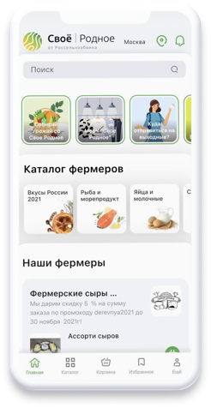

ПЛАТФОРМА «Я В АГРО» ОТ РОССЕЛЬХОЗБАНКА

Slide 4

ПЛАТФОРМА Я В АГРО
БАНК СОЗДАЛ ПЛАТФОРМУ, КОТОРАЯ ПРЕДОСТАВЛЯЕТ ВОЗМОЖНОСТЬ ПОЛЬЗОВАТЕЛЯМ ПОЛУЧИТЬ УСЛУГИ И СЕРВИСЫ В СФЕРЕ ОБРАЗОВАНИЯ, ПЕРЕКВАЛИФИКАЦИИ, ПОИСКУ РАБОТЫ В АПК ИЛИ ИНЫХ ОТРАСЛЯХ
Актуальность и социальная значимость проекта:
Привлечения школьников для учебы в аграрных вузах, содействие в трудоустройстве студентов и выпускников аграрных вузов, повышение качества аграрного образования и привлекательность работы в агропромышленном комплексе, увеличение притока квалифицированных кадров, а также способствование популяризации отрасли и росту ее востребованности
Целевая аудитория:
Школьники, абитуриенты, студенты, жители села/потенциальные жители села, работники АПК/других отраслей, соискатели, работодатели, крупные аграрные предприятия, иностранные специалисты и рабочие
Цель:
Создать платформу, которая предоставляет возможность пользователям получить услуги и сервисы в сфере образования, переквалификации, поиску работы в АПК или иных отраслях

Slide 5


ПЛАТФОРМА «СВОЁ СЕЛО» ОТ РОССЕЛЬХОЗБАНКА

Slide 6
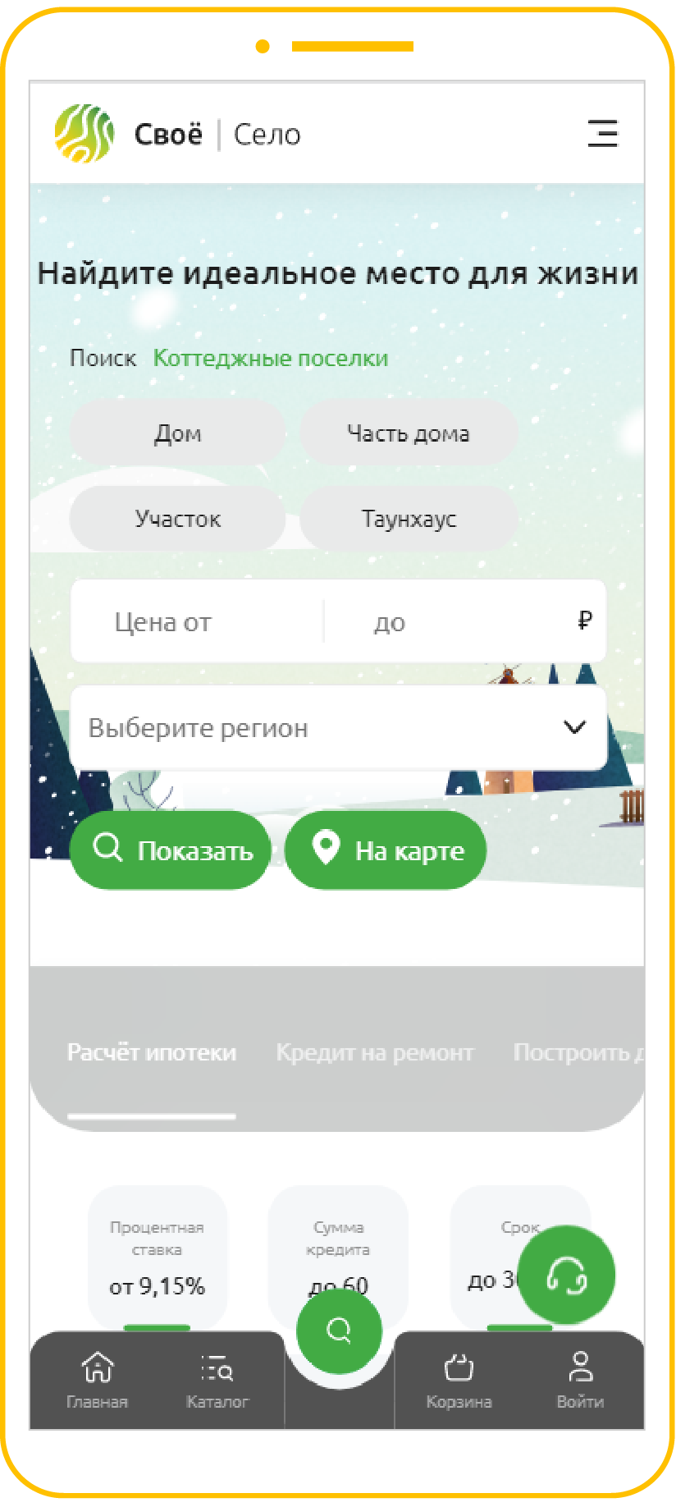
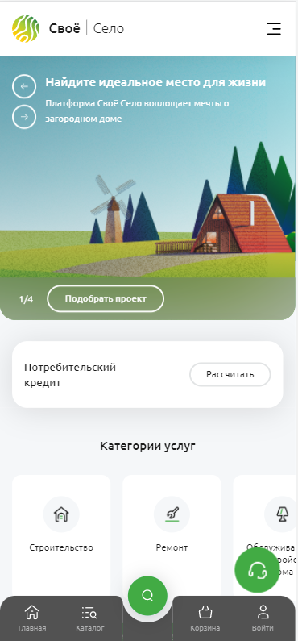
СВОЁ СЕЛО
Это первая цифровая платформа поддержки развития сельских территорий, разработанная Россельхозбанком
Здесь собраны все сервисы для решения задач клиентов, связанных с приобретением, владением и обустройством жилья в сельской местности.
НАША ЗАДАЧА
Предоставить клиентам полную информацию о возможности приобретения недвижимости в сельской местности с широкими опциями ипотечных программ от Банка, а также обеспечить сопутствующие сервисы по ремонту, дизайну, облагораживанию территории и обустройству инфраструктуры в рамках единой цифровой платформы.
Предоставить клиентам возможность подбора недвижимости на сельской территории с широкими опциями ипотечной программы
Предоставить доступ к перечню застройщиков и подрядчиков, а также каталогу их типовых проектов
Предоставить каталог сервисов по обустройству и облагораживанию территории с предложениями
от партнеров Банка
Предоставить финансовые сервисы по подбору кредитной программы для приобретения/ремонта недвижимости с возможностью подачи цифровой заявки, кредитным калькулятором, оценкой недвижимости и сопутствующим комплексом услуг
Предоставить каталог сервисов от аккредитованных подрядчиков и партнеров Банка
по строительству, ремонту, дизайну и обустройству загородного дома
Предоставить партнерам возможность размещения предложений о товарах/услугах и проектов домов на платформе от партнеров с целью получения заказов
Количество уникальных пользователей
1 000 000+
человек
Проектов домов
2 000+
Подрядных организаций
1 000+
Услуг от партнеров
8 000+
Объектов загородной недвижимости
1 000 000+

Slide 7

ПЛАТФОРМА «СВОЁ ЖИЛЬЕ» ОТ РОССЕЛЬХОЗБАНКА

Slide 8
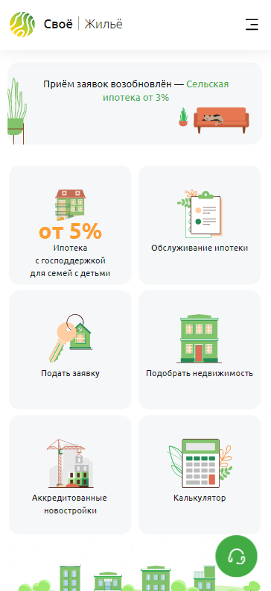
ЧТО ТАКОЕ СВОЁ ЖИЛЬЕ?
Цифровая платформа по развитию ипотечного кредитования Россельхозбанка
Здесь собраны все сервисы приобретения жилья с помощью ипотеки от Банка, а так же по его обслуживанию
НАШИ ЗАДАЧИ:
1
Предоставить клиентам возможность подбора недвижимости и финансировать ее покупку с помощью ипотеки
Предоставить финансовые сервисы по подбору кредитной программы для приобретения/ремонта недвижимости с возможностью подачи цифровой заявки, кредитным калькулятором, оценкой недвижимости и сопутствующим комплексом услуг
Оптимизировать все рутинные операции по приобретению недвижимости
Выстроить весь путь по оформлению ипотечного кредита и оформлению права собственности в онлайн формате
Построить доверительные и взаимовыгодные отношения с партнерами Банка в области ипотечного кредитования на долгосрочную перспективу
2
3
4
5

Slide 9

ПЛАТФОРМА «СВОЁ РОДНОЕ» ОТ РОССЕЛЬХОЗБАНКА

Slide 10
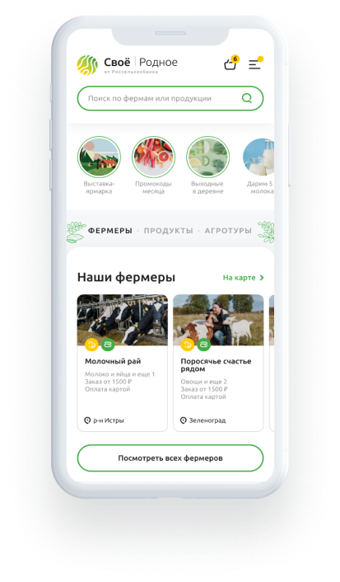

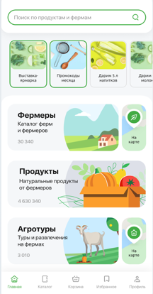
МАРКЕТПЛЕЙС НАТУРАЛЬНЫХ ПРОДУКТОВ «СВОЁ РОДНОЕ»
СВОЁ РОДНОЕ – ЭТО ВОЗМОЖНОСТЬ СОЗДАНИЯ СОБСТВЕННОГО ИНТЕРНЕТ-МАГАЗИНА, ПРОДВИЖЕНИЕ И ПРОДАЖА ФЕРМЕРСКОЙ ПРОДУКЦИИ ЧЕРЕЗ МОБИЛЬНОЕ ПРИЛОЖЕНИЕ, ПРОФЕРМЕРСКИЕ ДВИЖЕНИЯ И ПРОДАЖА УСЛУГ АГРОТУРИЗМА ЧЕРЕЗ МОБИЛЬНОЕ ПРИЛОЖЕНИЕ, А ТАКЖЕ ВОЗОЖНОСТЬ КЛИЕНТАМ ПРИОБРЕТАТЬ ФЕРМЕРСКИЕ ТОВАРЫ ОТ ПРОИЗВОДИТЕЛЯ НАТУРАЛЬНОЙ ПРОДУКЦИИ
МАРКЕТПЛЕЙС ТОВАРОВ
Свежие и натуральные продукты от местных фермеров, которым можно доверять
Соединяем фермеров и покупателей. Рассказываем про фермеров, доносим их ценности
Каждый может найти «своего фермера»
Разнообразие уникальных по вкусу и качеству продуктов, которые не купишь
в масс-маркете
Единственная площадка, агрегирующая всех фермеров России
Поддержка и продвижение фермеров, их ценностей и производства
Развитие агротуризма в России
Количество клиентов
1 000 000+
человек
Зарегистрировано
9 500+
фермеров
Представлено
75 000+
продуктов

Slide 11
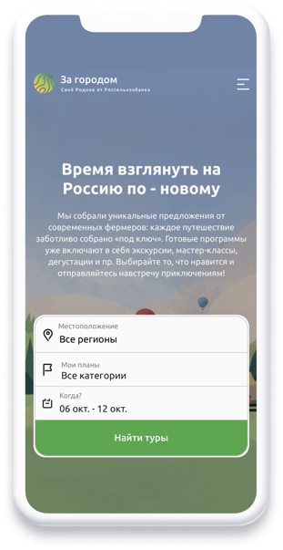



ПЛАТФОРМА «СВОЁ РОДНОЕ. ЗА ГОРОДОМ» ОТ РОССЕЛЬХОЗБАНКА

Slide 12
12
ПЛАТФОРМА ДЛЯ ПУТЕШЕСТВЕННИКОВ «СВОЁ РОДНОЕ.ЗА ГОРОДОМ»
ОПИСАНИЕ
Мы создаем новое направление в туристической индустрии – предоставление развлекательных и образовательных услуг в сельской местности. Внутренний туризм в России имеет потенциал роста на 20–30% в ближайший год, однако сталкивается со слабой информированностью населения и ограничением инфраструктуры основных туристических центров в Москве и Санкт-Петербурге. При этом туристический поток в сельскую местность сейчас составляет менее 5%. Поскольку освоенные направления: Москва, Петербург, Крым, Сочи — работают на пределе инфраструктурных мощностей, то расширение туристических потоков возможно за счет освоения новых направлений, а именно агро и сельского туризма.
ЦЕЛЬ СОЗДАНИЯ
Первый в России агрегатор сельского туризма, который будет развивать новые направления внутреннего туризма
СЕРВИСЫ ПЛАТФОРМЫ:
Удобный личный кабинет: фермер может легко зарегистрироваться на платформе, настроить профиль и рассказать о себе
Создание карточки объекта агротуризма: фермер может разместить информацию о турах на платформе, например, проживание, экскурсии, оздоровительный отдых, зоопарк, мастер-классы, дегустации, активный отдых
Управление бронированием: фермер может отслеживать продажи туров
Активности для стимулирования продаж: фермер может информировать клиентов о запуске новых мероприятий для привлечения в свой каталог предложений
Аналитические инструменты: фермеру доступна онлайн статистика о просмотрах его предложений и контента, необходимая для управления сервисом
Подбор предложения агротура для посещения: клиент может выбрать подходящий объект агротуризма с использованием фильтров и расположения на карте.
Просмотр подробной информации об организаторе и турах: клиент может изучить подробную информацию об организаторе туристический услуги, в том числе описание производимой продукции
Бронирование услуги: клиент может оплатить с использованием банковской карты услуги понравившегося объекта агротуризма
Коммуникации с организатором: клиент может связаться с организатором тура посредством всех доступных каналов
ТЕКУЩЕЕ СОСТОЯНИЕ
> 900 предложений для клиентов
Самая большая база агро и сельских туров в России
> 300 партнёров на платформе

Slide 13
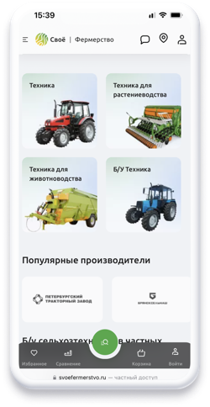



ПЛАТФОРМА «СВОЁ ФЕРМЕРСТВО» ОТ РОССЕЛЬХОЗБАНКА

Slide 14
В2В МАРКЕТПЛЕЙС ТОВАРОВ «СВОЁ ФЕРМЕРСТВО»
РАСТУЩИЕ ТРЕБОВАНИЯ КЛИЕНТОВ К ЦИФРОВИЗАЦИИ ПОКУПОК, ПЕРЕХОД В ОНЛАЙН И РОСТ ТРЕБОВАНИЙ К СКОРОСТИ И КАЧЕСТВУ ПОЛУЧАЕМЫХ УСЛУГ СТАЛИ ОДНИМ ИЗ ГЛАВНЫХ ДРАЙВЕРОВ РАЗВИТИЯ МАРКЕТПЛЕЙСА.
РОССЕЛЬХОЗБАНК ПРЕДСТАВЛЯЕТ РЕШЕНИЕ, КОТОРОЕ ПОЗВОЛИТ ПРЕДСТАВИТЕЛЯМ АГРОБИЗНЕСА ПОЛУЧАТЬ НЕ ТОЛЬКО СТАБИЛЬНЫЙ ДОСТУП К НЕОБХОДИМЫМ ТОВАРАМ И СЕРВИСАМ, НО ТАКЖЕ И ФИНАНСОВУЮ ПОДДЕРЖКУ БАНКА.
1
КАТАЛОГ ТОВАРОВ
Мы собрали полный каталог товаров, необходимых для ведения бизнеса, здесь покупатель найдет для себя не только популярные, но и уникальные товары. Акции, скидки и предложения от наших партнеров
2
ПРОСТОЙ ПРОЦЕСС ЗАКАЗА
10 000
Партнеров
и поставщиков
Заказать необходимый товар можно уже привычным всем способом, просто добавив его в корзину, если есть сомнения или хочется обговорить условия и задать вопросы, можно связаться напрямую с продавцом
3
УДОБНАЯ НАВИГАЦИЯ ПО КАТАЛОГУ
Умный поиск поможет с легкостью отыскать необходимый товар по любому параметру: названию, производителю, продавцу, описанию. Удобные фильтры и параметры сравнения
4
ФИНАНСИРОВАНИЕ
1 600 000
товаров для АПК
Мы предусмотрели простой доступк банковским услугам и финансированию прямо из карточки товара
КАТЕГОРИИ ТОВАРОВ
Сельхозтехника
Зерно
Удобрения
Оборудование
Животные
Посадочные материалы
Семена
Корма
Средства защиты растений

Slide 15







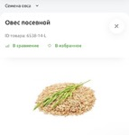
ЭКОСИСТЕМА РАСТЕНИЕВОДСТВА
МАРКЕТПЛЕЙС ТЕХНИКИ ДЛЯ РАСТЕНИЕВОДОВ
Мультибрендовый интернет - маркетплейс В2В, представлено более 1 000 000 единиц техники и оборудования от ведущих производителей для растениеводства, сити-фермы и модульные заводы по переработке
ЦИФРОВЫЕ СЕРВИСЫ ДЛЯ РАСТЕНИЕВОДОВ
Цифровые сервисы для повышения эффективности растениеводства, сервисы сертификации органического производства и по стандартам халяль
Сервис
предоставляется
компанией
ООО «Инттерра»
Агроном онлайн
Онлайн-система управления агрономической службой для с/х предприятий от 100 га, включая спутниковый мониторинг полей, создание карт дифференцированного внесения удобрений, сева и обработки СЗР, а также создание карт отбора проб для анализа почвы.
Стоимость годового обслуживания: от 7 000 руб в год
КРЕДИТНАЯ ПОДДЕРЖКА РАСТЕНИЕВОДОВ
Кредитные продукты для растениеводства на проведение сезонных работ и инвестиций, синхронизированные с мерами гос поддержки
РЫНОК СБЫТА ДЛЯ РАСТЕНИЕВОДОВ
Уникальная площадка для оптовой торговли В2В для растениеводов, зарегистрировано более 5 000 продавцов зерна и масличных культур

Slide 16

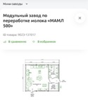






ЭКОСИСТЕМА ЖИВОТНОВОДСТВА
МАРКЕТПЛЕЙС ТЕХНИКИ ДЛЯ ЖИВОТНОВОДОВ
Мультибрендовый интернет - маркетплейс В2В, представлено более 500 000 единиц техники для животноводства, модульные заводы по переработке
ЦИФРОВЫЕ СЕРВИСЫ ДЛЯ ЖИВОТНОВОДОВ
Цифровые сервисы для повышения эффективности животноводства, сервисы сертификации органического производства и по стандартам халяль
Сервис предоставляется компанией
ООО «Ветэксперт»
Ветеринар онлайн
ДМС для сельхоз / животных, 10 решенных проблем «под ключ».
Правовая помощь в оформлении документов и защите прав при взаимодействии с ГВС.
РЫНОК СБЫТА ДЛЯ ЖИВОТНОВОДОВ
Уникальная площадка для оптовой В2В и розничной интернет - торговли В2С «Свое родное» для животноводческих хозяйств и переработчиков
КРЕДИТНАЯ ПОДДЕРЖКА ЖИВОТНОВОДОВ
Кредитные продукты для животноводства на всех этапах развития, синхронизированные с мерами гос поддержки

Slide 17




СЕРВИСЫ ПЛАТФОРМЫ «СВОЁ ФЕРМЕРСТВО»*
ПОДРОБНЕЕ О СЕРВИСАХ, ДОСТУПНЫХ УЖЕ СЕГОДНЯ
Агросервисы
Сервисы поддержки
бизнеса
Финансовые сервисы
Информационные сервисы
Подбор персонала
Сервис управления фермой
Сертификация органического производства
Онлайн консультация ветеринара
Мониторинг рождения телят
Санитарный контроль производства
Землевед (лабораторные анализы почвы)
Прогноз урожая
Ветеринарный чат-бот
Сертификация Халяль
Онлайн бухгалтерия
Конструктор документов
Регистрация бизнеса
Помощь в получении
сертификатов на продукцию
Правовое консультирование
Доставка
Витрина для продажи фермерской продукции
Сервисы подачи заявок на поставку продукции в ритейл
Кредитование
Расчетный счет
Корпоративная карта фермера
Лизинг
Страхование
Новостной портал
Медиаплатформа
Навигатор госуслуг
Календарь мероприятий
Карта агротехнологий
ВЭД
*Сервисы добавляются на ежемесячной основе

Slide 18

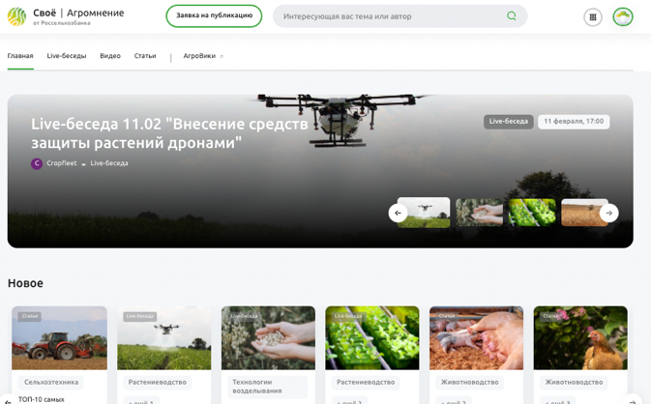

АГРОМЕДИА – АКТУАЛЬНЫЕ ПЕРЕДОВЫЕ ЗНАНИЯ
МЕДИАПЛАТФОРМА АГРОМНЕНИЕ — ИНФОРМАЦИОННАЯ ПЛАТФОРМА В РАМКАХ ЭКОСИСТЕМЫ СВОЁ ФЕРМЕРСТВО.
ЦЕЛЕВАЯ АУДИТОРИЯ ПЛОЩАДКИ – МИКРО, МАЛЫЙ, СРЕДНИЙ И КРУПНЫЙ БИЗНЕС.
СТАНЬТЕ АКТИВНЫМ ПОЛЬЗОВАТЕЛЕМ ПЛАТФОРМЫ АГРОМНЕНИЕ УЖЕ СЕЙЧАС:
1
Участвуйте в вебинарах и live-беседах с экспертами отрасли
Получайте ответы на интересующие вопросы в прямом эфире
Станьте спикером онлайн эфиров платформы и делитесь опытом
с коллегами по цеху
Размещайте экспертные статьи
2
3
4
Переходите по ссылке

